Slide 1
实验三——IP协议（一）
本次实验报告分组填写，每组一份。
组内角色不全的，请组内其他同学完成缺失角色的任务。
Notes:
通过分析数据，体会IP协议如何把数据报从起点送达到终点。

Slide 2
实验原理

Slide 3
在IP层看数据传输
从虚拟的 IP 层上看 IP 数据报的流动
主机 H₁
主机 H₂
IP 数据报
路由器 R₁
路由器 R₂
IP₁ → IP₂
IP₁ → IP₂
IP₁ → IP₂
IP₁
IP₂
IP₃
IP₄
IP₅
IP₆
IP 层上的虚拟互联网
HA₁
HA₃
HA₄
HA₅
HA₆
HA₂
从 HA₁ 到 HA₃
从 HA₄ 到 HA₅
从 HA₆ 到 HA₂
MAC 帧
MAC 帧
MAC 帧
Notes:
1）在 IP 层抽象的互联网上只能看到 IP 数据报
图中的 IP₁→IP₂ 表示从源地址 IP₁ 到目的地址 IP₂
两个路由器的 IP 地址并不出现在 IP 数据报的首部中
2)
路由器转发分组的步骤 ：
根据 net-id 找到目的网络。
到达目的网络后，利用host-id 将数据报交付给目的主机。
路由器根据目的网络的net-id转发分组。

Slide 4
在局域网的链路层看数据传输
在数据链路层看 MAC 帧的流动
主机 H₁
主机 H₂
IP 数据报
路由器 R₁
路由器 R₂
IP₁ → IP₂
IP₁ → IP₂
IP₁ → IP₂
IP₁
IP₂
IP₃
IP₄
IP₅
IP₆
IP 层上的虚拟互联网
HA₁
HA₃
HA₄
HA₅
HA₆
HA₂
从 HA₁ 到 HA₃
从 HA₄ 到 HA₅
从 HA₆ 到 HA₂
MAC 帧
MAC 帧
MAC 帧
Notes:
在具体的物理网络的链路层只能看见 MAC 帧而看不见 IP 数据报

Slide 5

在不同层次、不同区间源地址和目的地址
 | 在网络层 写入IP数据报首部的地址 |  | 在数据链路层 写入MAC帧首部的地址
 | 源地址 | 目的地址 | 源地址 | 目的地址
从H₁到R₁ | IP₁ | IP₂ | HA₁ | HA₃
从R₁到R₂ | IP₁ | IP₂ | HA₄ | HA₅
从R₂到H₂ | IP₁ | IP₂ | HA₆ | HA₂

Slide 6
实验原理可参考
计算机网络实验教学平台——IPv4协议实验——实验3 网际协议IP
实验原理选项卡——第1-3页

Slide 7
实验准备

Slide 8
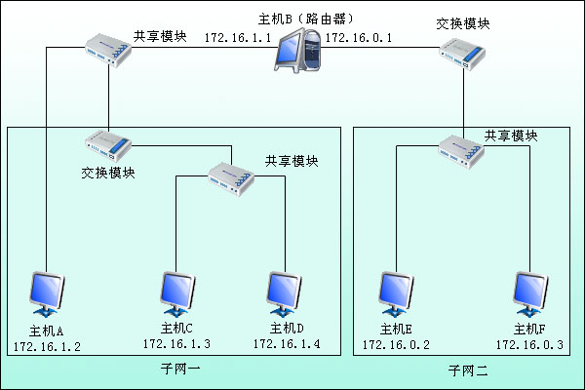
实验采用网络结构二

Slide 9
A ping E 通的条件
1、参考附录中的拓扑图-拓扑结构2 ，配置IP地址
注意：
IP地址最后一个点分十进制个位参见拓扑图，十位及以上是组号。
同一子网内设备网络地址（网络号字段和子网号字段）都相同。
2、主机B有两块网卡，注意将其IP地址配置到相应子网。
3、设置A、C、D、E、F的默认网关和子网掩码。
4、主机B开启静态路由C:>staticroute_config
所有配置完成后再开启静态路由。
主机B任何配置有变动，都必须重新启动静态路由。

Slide 10
检验:
ping通的必要条件之一：
拓扑验证通过，拓扑图相应位置变为绿色。
ping通的必要条件之二：
所有机器参数配置正确。
ping通的必要条件之三：
开启静态路由。
最终检验：A ping E通

Slide 11
E主机有问题的组，用F代替E。

Slide 12
实验步骤

Slide 13
参见：
计算机网络实验教学平台——IPv4协议实验——实验3 网际协议IP
实验步骤选项卡——练习1。

Slide 14
1.主机B在命令行方式下输入staticroute_config命令，开启静态路由服务。
2.主机A启动协议编辑器，编辑一个IP数据报。（A发送给E）
注意：
实验步骤中要求设置“协议类型或数据长度：0800。”
0800为默认值，不用设置。
3. 在主机B（两块网卡分别打开两个捕获窗口）、E上启动协议分析器，设置过滤条件（提取IP协议），开始捕获数据。
主机A发送第2步中编辑好的报文。
（平台上有错误，应该是第2步，不是第1步。）
5. 主机B、E停止捕获数据，在捕获到的数据中查找主机A所发送的数据报
Notes:
此处讲解如何使用协议编辑器编辑IP数据报

Slide 15
6. 将第1步中主机A所编辑的报文的“生存时间”设置为1，重新计算校验和。
7. 主机B、E重新开始捕获数据。
8. 主机A发送第6步中编辑好的报文。（平台上有错误，应该是第6步，不是第5步。）
9. 主机B、E停止捕获数据，在捕获到的数据中查找主机A所发送的数据报.

